Slide 1
Recuperação Judicial nº 5002430-84.2019.8.21.0009
2ª Vara Cível da Comarca de Carazinho/RS
Recuperandas: S.R. Orth & Cia Ltda. e
Indústria de Máquinas Agrícolas Carazinho Ltda.
Administração Judicial: Brizola e Japur Administração Judicial

Slide 2
1. Introdução.................................................................................. 3
1.1. Considerações Preliminares............................................ 4
1.2. Estágio Processual............................................................ 5
1.3. Cronograma Processual................................................... 6
2. Informações sobre as Recuperandas.................................... 8
2.1. Histórico.............................................................................. 9
2.2. Informações Gerais ......................................................... 10
2.3. Videoconferência.............................................................. 12
3. Créditos...................................................................................... 15
3.1. Créditos por Classe........................................................... 16
3.2. Perfil dos Credores............................................................ 17
4. Análise Econômico-Financeira. Ind....................................... 19
4.1. Ativo..................................................................................... 20
4.2. Passivo................................................................................. 22
4.3. Demonstração dos Resultados........................................ 24
5. Análise Econômico-Financeira SR......................................... 26
5.1. Ativo..................................................................................... 27
5.2. Passivo................................................................................. 29
6. Informações Adicionais............................................................ 31
7. Cumprimento do Plano............................................................ 33
8. Registro Fotográfico.................................................................. 35
  RELATÓRIO
  DE ATIVIDADES
ÍNDICE
Pulsecolor

Slide 3
  RELATÓRIO
  DE ATIVIDADES
1.1. Considerações Preliminares
1.2. Estágio Processual
1.3. Cronograma Processual
1. INTRODUÇÃO
Pulsecolor

Slide 4
1.1 Considerações Preliminares
Em primeiro lugar, cumpre referir as premissas que embasaram este relatório, bem como destacar alguns pontos que esta Equipe Técnica julga pertinentes para uma melhor compreensão do trabalho desenvolvido.
Para esta Equipe Técnica chegar às conclusões apresentadas no presente relatório, entre outros aspectos: (i) foram tomadas como boas e válidas as informações contidas nas demonstrações contábeis da S.R. Orth & Cia Ltda. e da Indústria de Máquinas Agrícolas Carazinho Ltda.., as quais foram fornecidas por seus administradores; e (ii) foram conduzidas discussões com membros integrantes da administração e as operações das referidas sociedades empresárias.
Nenhum dos profissionais que participaram da elaboração deste relatório têm qualquer interesse financeiro nas Recuperandas ou qualquer relação com quaisquer das partes envolvidas, o que caracteriza a independência desta Equipe Técnica em relação ao presente trabalho.
A administração da S.R. Orth & Cia Ltda. e Indústria de Máquinas Agrícolas Carazinho Ltda. e seus sócios não impuseram qualquer restrição para que esta Equipe Técnica pudesse: (i) obter todas as informações solicitadas para produzir este relatório; e (ii) chegar de forma independente às conclusões aqui contidas.
Este relatório e as opiniões aqui contidas têm a finalidade de prestar informações a todos os interessados no presente processo, observando o fato de que qualquer leitor deste relatório deve estar ciente das condições que nortearam este trabalho.
Exceto quando expressamente mencionado, os valores indicados neste relatório estão expressos em reais (R$).

Slide 5
1.2 Estágio Processual
Trata-se de Recuperação Judicial ajuizada em 21/11/2019 pelas sociedades empresárias da S.R. Orth & Cia LTDA e Indústria de Máquinas Agrícolas Carazinho LTDA. (Evento 1).
Em 11/12/2019, seguindo a Recomendação n. 57/2019 do Conselho Nacional de Justiça, o Juízo determinou a realização de constatação prévia (Evento 5), cujo laudo pericial foi protocolado nos autos por esta equipe no dia 18/12/2019 (Evento 10).
O deferimento do processamento da Recuperação Judicial ocorreu em 24/03/2020, em decisão que nomeou esta equipe para exercer a Administração Judicial.
A forma de contagem dos prazos foi definida por meio do despacho do Evento 58.
O edital do art. 52, §1º, da Lei 11.101/05 foi publicado em 06/05/2020, dando início ao prazo de 15 dias para os credores apresentarem divergências e habilitações diretamente à Administração Judicial.
Após análise atenta das manifestações dos credores, a Administração Judicial apresentou o relatório de verificação de créditos (Evento 142).
Outrossim, em 03/07/2020 as Recuperandas apresentaram seu Plano de Recuperação Judicial (Evento 111).
Dessa forma, o edital conjunto contendo a relação de credores formulada pela Administração Judicial e o aviso aos credores sobre o recebimento do plano (art. 7º, §2º, c/c art. 53, parágrafo único, da LRF), foi publicado em 02/09/2020, abrindo-se o prazo de 10 dias para impugnações e 30 dias para objeções.
Apresentadas objeções tempestivas, houve a convocação da assembleia-geral de credores para as datas de 02/03/2021 (1ª convocação) e 16/03/2021 (2ª convocação).
Instalada em segunda convocação, o plano foi aprovado por todas as classes de credores presentes ao conclave. No atual momento, aguarda-se a análise judicial acerca da concessão do procedimento recuperatório.
Este é, em síntese, o estágio processual.

Slide 6
1.3 Cronograma Processual
Abaixo é apresentado o cronograma do processo de Recuperação Judicial da Recuperanda, demonstrando o atual estágio em que se encontra.
Ajuizamento (art. 51 LRF)
Publicação do edital do art. 52, §1º, da LRF
Publicação do edital com o aviso de recebimento do PRJ (art. 53, parágrafo único, da LRF)
Plano de Recuperação aprovado em AGC no dia 16/03/2021 (art. 56 LRF)
Encerramento da RJ
(art. 63 LRF)
24/03/2020
04/07/2020
02/10/2020
Sem previsão
21/11/2019
06/05/2020
02/09/2020
1ª AGC 02/03/2021
2ª AGC 16/03/2021
Deferimento do processamento (art. 52 LRF)
Entrega do plano de recuperação judicial (art. 53 LRF)
Objeções
(art. 55 LRF)
Concessão da RJ
(art. 58 LRF)

Slide 7
1.3 Cronograma Processual
Abaixo é apresentado o cronograma da Verificação de Créditos da Recuperanda, demonstrando o atual estágio em que se encontra.
Ajuizamento (art. 51 LRF)
Prazo para recebimento de Habilitações e Divergências (art. 7º, § 1º LRF)
Publicação do 2º edital contendo a relação de credores da Administração Judicial (art. 7º, §1º, LRF)
QGC
(art. 18 LRF)
06/05/2020
08/07/2020
16/09/2020
21/11/2019
27/05/2020
02/09/2020
Sem previsão
Publicação do 1º edital contendo a relação de credores das Devedoras (art. 52, § 1º, da LRF)
Entrega pela Administração Judicial do relatório de verificação de créditos
Impugnações (art. 8º LFR)

Slide 8
  RELATÓRIO
  DE ATIVIDADES
2.1. Histórico das Empresas
2.2. Informações Gerais
2.3. Reunião com a Administração
2. INFORMAÇÕES SOBRE AS RECUPERANDAS
Pulsecolor

Slide 9






2.1 Histórico das Devedoras
Após o auge do setor de máquinas agrícolas, houve restrição de crédito no mercado, sendo que os clientes passaram a internalizar os processos antes executados pela Sr. Orth.
Agravamento constante da saúde financeira, até a realização do pedido de Recuperação Judicial ocorrido em 21/11/2019.
Ingresso no mercado de plantadeiras.
2013
2016/2017
2019
2011
2014
2018
2020
Constituição sob a forma de sociedade empresarial de responsabilidade limitada, com atividade principal a fabricação de partes de máquinas e equipamentos para agricultura e pecuária, além do comércio atacadista de peças e reparos de máquinas e aparelhos para agricultura e pecuária.
Início da fabricação de implementos próprios a partir de projetos desenvolvidos pelos sócios Sandro Orth e Jairo Orth.
Agravamento da situação financeira das Recuperandas em razão da concorrência com grandes produtores de plantadeiras, margens de vendas reduzidas, necessidade de assistência técnica e reposição de peças.
Deferimento do processamento da Recuperação Judicial em 24/03/2020.

Slide 10
2.2 Informações Gerais
S.R. Orth & Cia Ltda.
CNPJ: 13.898.661/000-28
Capão do Leão – Carazinho – RS
Sociedade empresária limitada
Objeto: fabricação de máquinas e equipamentos para agricultura
Capital Social: R$ 25.000,00
Sócios: Sandro Roberto Orth (50%) e Douglas Toso (50%)
Diretores-administradores: Sandro Roberto Orth e Douglas Toso

Slide 11
2.2 Informações Gerais
Indústrias de Máquinas Agrícolas Carazinho Ltda.
CNPJ: 30.182.682/0001-61
Capão do Leão – Carazinho – RS
Sociedade empresária limitada
Objeto: fabricação de máquinas e equipamentos para agricultura
Capital Social: R$ 50.000,00
Sócios: Diogo Toso (50%) e Marly Toso (50%)
Diretores-administradores: Diogo Toso e Marly Toso

Slide 12

2.3 Reunião com a Administração
No dia 04 de março de 2021, a Administração Judicial realizou reunião virtual com os representantes das Devedoras por meio de plataforma eletrônica, de modo a inteirar-se do andamento das atividades empresariais. A reunião foi realizada com os representantes das Recuperandas, Sr. Douglas Toso e com seu advogado, Dr. Roger Pacheco.
Inicialmente, foi relatada a retomada dos níveis de faturamento anteriores ao ajuizamento da Recuperação Judicial, bem como a captação de novos clientes (inclusive, antigos clientes voltaram a realizar aquisições com as Devedoras).
Como reflexo da situação apresentada, o mês de janeiro/2021 apresentou faturamento de R$ 602 mil e, em relação a fevereiro/2021, este foi cotado a R$ 878 mil. No mesmo período em 2020, o faturamento das Recuperandas gravitava em torno de R$ 200 e 250 mil mensais.
Em que pese os bons números acima indicados, os sócios não esperam que o faturamento reiteradamente ultrapasse os R$ 800 mil. Para fins de prognósticos e controle gerencial, vislumbram manter um faturamento entre R$ 600 e 700 mil. Este é o ponto de equilíbrio das atividades empresariais.
Durante o ano de 2020, o ponto de equilíbrio foi estipulado em R$ 300 mil; no entanto, com vistas ao aumento de estrutura das Empresas e a necessidade de equalizar o passivo da Recuperação Judicial, houve substancial incremento.
Por conseguinte, foi mencionada a boa adesão do mercado aos produtos das Recuperandas, sobretudo o espalhador de resíduos. Conforme discorrido, trata-se de acessório para a colheitadeira, cuja procura está em tendência de alta desde novembro/2020, período de safra das principais sementes agrícolas na Região do Planalto Rio Grandense.
Um dos principais pontos de alerta aos representantes das Recuperandas diz respeito à matéria-prima. Foi levantado que há forte desabastecimento no mercado, acompanhado pela falta de insumos essenciais.
No intuito de buscar soluções práticas em relação ao problema supracitado, as Recuperandas estão enviando seus caminhões diariamente à sede da GERDAU em Passo Fundo/RS para levantarem a matéria-prima disponível.

Slide 13
2.3 Reunião com a Administração
Ainda, há temor que a situação de desabastecimento seja agravada com a bandeira preta em todo Rio Grande do Sul. Isto poderia impactar no faturamento das Recuperandas, o qual vem seguindo padrão de retomada aos últimos tempos. Para além disso, as Recuperandas historicamente trabalham com estoque diminuto. Dentre os insumos que mais vem se alongando para a entrega, foi destacado o cardã, cujo prazo de entrega é próximo de 6 meses.
No que diz respeito aos prazos de pagamento com os fornecedores, haja vista o procedimento recuperatório que as Empresas vêm atravessando, existe pouco ou quase nenhum limite para a abertura de créditos. Cerca de 80% dos fornecedores exigem o pagamento à vista da matéria-prima.
Inobstante o cenário de incertezas futuras em decorrência da pandemia do coronavírus (COVID – 19) e da falta de abastecimento do mercado, os representantes acreditam que as Devedoras estão mais consolidadas para o enfrentamento de novas condições de crise.
Em relação aos tributos, desde janeiro/2021, as Empresas vêm procedendo ao recolhimento dentro das competências mensais. Sobre o parcelamento de tributos pretéritos, estes também estão sendo pagos
tempestivamente. Obtempera-se que as Recuperandas não aderiram ao parcelamento do FGTS.
Sobre a aquisição de ativos imobilizados, as Recuperandas procederam no mês de fevereiro/2021 à aquisição de compressor de ar (usado) pela importância total de R$ 22 mil. A entrega está prevista para março/2021, sendo que o acordo foi celebrado em 10 parcelas.
Na sequência, esta Equipe Técnica reiterou a demora na entrega da documentação contábil pelo escritório que auxilia as Recuperandas. Em resposta, foi arguido o tempestivo e regular fornecimento das informações pelas Devedoras, assim o atraso decorre de dificuldades gerenciais dos próprios contadores. Nesse sentido, as Recuperandas esperam que a situação esteja regularizada dentro do prazo máximo de 60 dias e, caso não ocorra, anteciparam que já estão buscando outros contadores para realização dos serviços.

Slide 14

2.3 Reunião com a Administração
Ainda, discorreram sobre as negociações havidas com os credores para aprovação do plano de recuperação. Em apertado resumo, afirmaram a existência de diversas composições para aprovação do PRJ.
Quanto aos regimes tributários adotados pelas Recuperandas, a S.R. Orth e Cia Ltda. é optante do Simples Nacional, enquanto a Indústria de Máquinas Agrícolas Carazinho Ltda. adere ao Lucro Real.
Despesas correntes (água, luz, salários) também estão sendo pagas em dia. No que concerne a empréstimos e desconto de títulos, foi dito que 60% do faturamento das Empresas advém de desconto/antecipação de vendas realizadas a prazo.
  Sobre a atividade econômica e o agronegócio em especial, ponderam as Devedoras pelas boas perspectivas a médio e curto prazo. Existe uma demanda crescente por alimentos no mercado internacional,
  sendo que países tradicionais na produção de milho e soja (ex: Estados Unidos da América) passam por dificuldades em decorrência da estiagem e do inverno no Hemisfério Norte.
  Como resultado, está o viés de alta no preço do milho e soja ofertados no mercado gaúcho e, atrelado à alta variação da taxa de câmbio (dólar cotado a R$ 5.73), observam-se benefícios diretos e indiretos às Recuperandas.

Slide 15
  RELATÓRIO
  DE ATIVIDADES
3.1. Créditos por Classe
3.2. Perfil dos Credores
3. CRÉDITOS
Pulsecolor

Slide 16
3.1 Créditos por Classe
O passivo total sujeito à Recuperação Judicial atinge a monta de R$ 2.773.443,13.
A quantidade de credores sujeitos ao procedimento recuperatório está resumida nos quadros abaixo:
Sr Orth | Nº Credores |  | Industria | Nº Credores
Classe I | 3 |  | Classe III | 31
Classe III | 67 |  | Classe IV | 30
Classe IV | 20 |  | Total | 61
Total | 90

Slide 17
3.2 Perfil dos Credores – Sr. Orth
Acima estão representados os cinco principais créditos que compõem a lista de credores. Todos os créditos supracitados compõem a Classe III – Quirografários e, somados, representam aproximadamente 43% do saldo total da lista de credores.

Slide 18
3.2 Perfil dos Credores – Indústrias de Máq. Agríc. Carazinho
Acima estão representados os cinco principais créditos que compõem a lista de credores. Todos os créditos supracitados compõem a Classe III – Quirografários e, somados, representam aproximadamente 65% do saldo total da lista de credores.

Slide 19
  RELATÓRIO
  DE ATIVIDADES
4.1. Ativo
4.2. Passivo
4.3. Demonstração dos Resultados
4. ANÁLISE FINANCEIRA
INDÚSTRIA DE MÁQUINAS AGRÍCOLAS CARAZINHO LTDA.
Pulsecolor

Slide 20
4.1 Análise Financeira – Ativo
Apresenta-se abaixo a evolução do saldo das contas de Ativo da Recuperanda:
 | 31/12/2020 | AV% | AH% | 30/09/2020 | 30/06/2020 | 31/03/2020 | 31/12/2019
Ativo Circulante | 2.563.037 | 97,8% | 71,1% | 1.887.272 | 1.444.722 | 1.375.270 | 1.497.613
Disponível | 438 | 0,0% | -80,8% | 40.193 | 860 | 5.868 | 2.280
Clientes | 1.687.047 | 64,4% | 61,8% | 1.392.589 | 1.051.340 | 1.011.161 | 1.042.484
Tributos a Recuperar | 521.787 | 19,9% | 30,1% | 436.915 | 349.321 | 322.180 | 401.018
Adiantamentos | 40.876 | 1,6% | 399,6% | 22.379 | 8.181 | 8.181 | 8.181
Outras Ativos | 277.352 | 10,6% | - | 0 | 1.614 | 2.850 | 0
Estoques | 35.537 | 1,4% | -18,6% | -4.804 | 33.405 | 25.030 | 43.650
Ativo Não Circulante | 56.604 | 2,2% | -94,7% | 1.445.949 | 1.301.342 | 1.285.460 | 1.061.784
Sr Orth | 0 | 0,0% | -100,0% | 1.412.989 | 1.279.776 | 1.265.733 | 1.041.897
Consórcios | 6.301 | 0,2% | 0,0% | 6.301 | 6.301 | 6.301 | 6.301
Investimentos | 668 | 0,0% | 0,0% | 668 | 668 | 668 | 668
Imobilizado | 41.122 | 1,6% | 218,3% | 21.142 | 12.598 | 12.758 | 12.918
Intangível | 8.513 | 0,3% | - | 4.849 | 1.999 | 0 | 0
Total do Ativo | 2.619.641 | 100,0% | 2,4% | 3.333.221 | 2.746.063 | 2.660.730 | 2.559.397
AV – Análise vertical. Demonstra a representatividade de cada rubrica perante o total do ativo.
AH - Análise horizontal. Apresenta a variação entre dezembro/19 e dezembro/20 de cada rubrica.

Slide 21
4.1 Análise Financeira – Ativo
Os Clientes representam 64% do ativo total da Recuperanda, o que corresponde a R$ 1.687.046,88. Entretanto, a conta demanda conciliação pois a Recuperanda não possui tais valores para receber;
A conta de Tributos a Recuperar com saldo de R$ 521.786,90 tem representatividade de 20% do ativo;
Pela análise horizontal, é possível verificar que os ativos circulantes em dezembro/20, quando comparados com os de dezembro/19, cresceram 2%, registrando incremento nas seguintes rubricas: Cliente e Tributos a Recuperar.

Slide 22
4.2 Análise Financeira – Passivo
Apresenta-se abaixo o a evolução do saldo das contas de Passivo da Recuperanda:
 | 31/12/2020 | AV% | AH% | 30/09/2020 | 30/06/2020 | 31/03/2020 | 31/12/2019
Passivo Circulante | 3.620.387 | 138,2% | 113,6% | 2.283.896 | 1.758.773 | 1.749.249 | 1.695.011
Fornecedores | 1.520.033 | 58,0% | 151,6% | 685.626 | 545.284 | 657.094 | 604.235
Obrigações Trabalhistas e Sociais | 44.556 | 1,7% | 911,6% | 23.465 | 17.551 | 10.978 | 4.405
Obrigações Tributárias | 361.385 | 13,8% | -33,8% | 616.929 | 608.484 | 572.294 | 545.799
Empréstimos e Financiamentos | 406.897 | 15,5% | 536,8% | 214.007 | 105.176 | 79.642 | 63.892
Duplicatas Descontadas | 794.646 | 30,3% | 66,7% | 584.217 | 341.426 | 393.922 | 476.680
Adiantamento de Clientes | 492.871 | 18,8% | 100,0% | 159.652 | 140.852 | 35.320 | 0
Passivo não Circulante | 1.156.695 | 44,2% | 2,4% | 1.056.925 | 1.149.536 | 1.113.281 | 1.129.468
Empréstimos e Financiamentos | 906.572 | 34,6% | 3,1% | 806.802 | 899.413 | 863.158 | 879.345
Dividas Ajuizadas | 250.123 | 9,5% | 0,0% | 250.123 | 250.123 | 250.123 | 250.123
Patrimônio Líquido | -2.157.441 | -82,4% | 713,9% | -7.600 | -162.245 | -201.800 | -265.082
Total do Passivo | 2.619.641 | 100,0% | 2,4% | 3.333.221 | 2.746.063 | 2.660.730 | 2.559.397
AV – Análise vertical. Demonstra a representatividade de cada rubrica perante o total do passivo.
AH - Análise horizontal. Apresenta a variação entre dezembro/19 e dezembro/20 de cada rubrica.

Slide 23
4.2 Análise Financeira – Passivo
O passivo total era de R$ 4.777.082,10. Deste valor, verifica-se que a maior obrigação está concentrada nos Fornecedores (32%) e nos Financiamentos de Longo Prazo (19%), representando aproximadamente 51% do passivo total;
Já as Duplicatas Descontadas registradas no passivo circulante representam 17%, visto que 60% do faturamento é antecipado;
O passivo total da Recuperanda aumentou 2% quando comparado com 31/12/2019, o que pode ser justificado, essencialmente, pelo aumento das Fornecedores, Empréstimos e Financiamentos e Adiantamento de Clientes.

Slide 24
4.3 Análise Financeira – Demonstração de Resultado
Apresenta-se abaixo Demonstração de Resultado do Exercício do Grupo do ano de 2020: (valores em R$ mil)
 | Ano 2020 | AV% | 4º Trimestre | 3º Trimestre | 2º Trimestre | 1º Trimestre
RECEITA BRUTA DE VENDAS | 4.863.707,70 | 112% | 1.900.408,50 | 1.485.946,30 | 702.347,20 | 775.005,70
Deduções da receita bruta das vendas | -538.285,34 | -12% | -233.038,75 | -178.583,84 | -63.988,68 | -62.674,07
RECEITA LÍQUIDA DE VENDAS | 4.325.422,36 | 100% | 1.667.369,75 | 1.307.362,46 | 638.358,52 | 712.331,63
Custo dos produtos vendidos | -2.297.082,64 | -53% | -863.093,68 | -766.850,62 | -376.899,51 | -290.238,83
LUCRO BRUTO | 2.028.339,72 | 47% | 804.276,07 | 540.511,84 | 261.459,01 | 422.092,80
RECEITAS (DESPESAS) ADM. | -3.241.511,38 | -75% | -1.551.029,35 | -638.399,54 | -427.442,11 | -624.640,38
Gerais e administrativas | -1.606.039,50 | -37% | -764.178,54 | -312.463,91 | -237.941,45 | -291.455,60
Despess com pessoal SR | -916.555,65 | -21% | -324.085,30 | -227.243,44 | -133.177,49 | -232.049,42
Despesas financeiras | -655.762,28 | -15% | -465.733,05 | -73.535,18 | -37.982,34 | -78.511,71
Receitas Financeiras | 5.451,33 | 0% | 2.967,54 | 1.207,38 | 513,25 | 763,16
IRPJ e CSLL | -68.605,28 | -2% | 0,00 | -26.364,39 | -18.854,08 | -23.386,81
LUCRO OU PREJUÍZO DO EXERCÍCIO | -1.213.171,66 | -28% | -746.753,28 | -97.887,70 | -165.983,10 | -202.547,58
AV – Análise vertical. Demonstra a representatividade de cada rubrica perante a Receita Líquida de Vendas.

Slide 25

4.3 Análise Financeira – Demonstração de Resultado
A Receita Bruta de Vendas de 2020 foi de R$ 4.683.707,70, com uma média mensal de R$ 405.308,98. No ano de 2019, a média mensal foi de R$ 465.486,93, ou seja, houve uma pequena redução de 13% neste aspecto;
O demonstrativo de resultado das Empresas foi apresentado de forma conjunta, na medida em que a S.R. Orth não teve receitas, somente despesas operacionais e com funcionários;
O Custo da Mercadoria Vendida representa em média 53% do preço total, gerando uma margem bruta de vendas de 47%. Entretanto, as despesas administrativas e operacionais, equivalem a 58% (incluindo a mão-de-obra) da Receita Líquida, sendo muito elevadas para a margem atualmente obtida;
Acrescidos a estas despesas, destacam-se as Despesas Financeiras, que importam em 15% da Receita Líquida. Estes dispêndios geraram em 2020 um prejuízo contábil acumulado de R$ 1.213.171,66, fator que é motivo de preocupação para a Administração Judicial, visto que a Recuperanda reiteradamente informa ter “enxugado” seus custos.

Slide 26
  RELATÓRIO
  DE ATIVIDADES
5.1. Ativo
5.2. Passivo
5.3. Pendências Contábeis
5. ANÁLISE FINANCEIRA
SR. ORTH & CIA LTDA.
Pulsecolor

Slide 27
5.1 Análise Financeira – Ativo
Apresenta-se abaixo a evolução do saldo das contas de Ativo da Recuperanda:
 | 31/12/2020 | AV% | AH% | 30/09/2020 | 30/06/2020 | 31/03/2020 | 31/12/2019
Ativo Circulante | 262.799 | 53,1% | -77,3% | 1.181.308 | 1.180.909 | 1.179.594 | 1.158.525
Disponível | -1.406 | -0,3% | -157,0% | -1.406 | -197 | 1.450 | 2.465
Clientes | 215.100 | 43,5% | -81,1% | 1.136.680 | 1.136.680 | 1.136.680 | 1.136.680
Tributos a Recuperar | 1.743 | 0,4% | - | 1.743 | 1.505 | 1.228 | 0
Adiantamentos | 3.071 | 0,6% | - | 0 | 0 | 4.545 | 0
Outras Ativos | 11.008 | 2,2% | 0,0% | 11.008 | 11.008 | 11.008 | 11.008
Estoques | 24.912 | 5,0% | - | 24.912 | 23.542 | 16.311 | 0
Despesas Antecipadas | 8.372 | 1,7% | 0,0% | 8.372 | 8.372 | 8.372 | 8.372
Ativo Não Circulante | 232.055 | 46,9% | -61,1% | 485.521 | 569.012 | 582.837 | 596.324
Empréstimos de Empresas Ligadas | 0 | 0,0% | -100,0% | 255.322 | 337.758 | 337.758 | 337.758
Adiantamentos | 37.166 | 7,5% | 0,0% | 37.166 | 37.166 | 37.166 | 37.166
Imobilizado | 168.314 | 34,0% | -13,6% | 168.314 | 168.314 | 181.339 | 194.827
Ativo compensado | 26.575 | 5,4% | 0,0% | 24.719 | 25.775 | 26.575 | 26.575
Total do Ativo | 494.853 | 100,0% | -71,8% | 1.666.828 | 1.749.921 | 1.762.431 | 1.754.849
AV – Análise vertical. Demonstra a representatividade de cada rubrica perante o total do ativo.
AH - Análise horizontal. Apresenta a variação entre dezembro/19 dezembro/20 de cada rubrica.

Slide 28
5.1 Análise Financeira – Ativo
Ao analisarmos as contas patrimoniais da Recuperanda, foi possível verificar que os Clientes representavam 43% do ativo total;
Seguidos pela conta de Imobilizado e de Adiantamentos que representam 34% e 8% do ativo, respectivamente;
A contabilidade efetuou ajustes nas contas de Clientes e Empréstimos de Empresas Ligadas, conforme questionamentos da Administração Judicial. Tais ajustes reduziram os ativos da Recuperanda em R$ 1.176.901,88;
Pela análise horizontal foi possível verificar que os ativos circulantes de dezembro/20, quando comparados com os de dezembro/19, reduziram 72% em razão da paralisação das operações da SR Orth e dos ajustes supracitados.

Slide 29
5.2 Análise Financeira – Passivo
Apresenta-se abaixo o a evolução do saldo das contas de Passivo da Recuperanda:
 | 31/12/2020 | AV% | AH% | 30/09/2020 | 30/06/2020 | 31/03/2020 | 31/12/2019
Passivo Circulante | 2.965.542 | 599,3% | 12,8% | 2.859.675 | 2.777.836 | 2.672.657 | 2.628.188
Fornecedores | 623.451 | 126,0% | 2,3% | 623.451 | 618.434 | 626.157 | 609.503
Obrigações Trabalhistas e Sociais | 490.516 | 99,1% | 92,9% | 407.312 | 332.529 | 306.382 | 254.291
Obrigações Tributárias | 534.548 | 108,0% | 5,7% | 527.886 | 521.226 | 513.849 | 505.689
Empréstimos e Financiamentos | 896.204 | 181,1% | -0,1% | 896.204 | 896.204 | 837.959 | 897.219
Outros Passivos | 284.391 | 57,5% | 26,4% | 268.391 | 273.011 | 251.877 | 225.052
Parcelamentos de Tributos | 136.433 | 27,6% | 0,0% | 136.433 | 136.433 | 136.433 | 136.433
Passivo não Circulante | 4.155.388 | 839,7% | -12,5% | 5.109.816 | 5.069.975 | 5.010.193 | 4.750.516
Empréstimos e Financiamentos | 105.555 | 21,3% | 0,0% | 105.555 | 105.555 | 105.555 | 105.555
Empréstimos de Pssoas Ligadas | 3.569.341 | 721,3% | -14,3% | 4.525.625 | 4.484.728 | 4.424.146 | 4.164.469
Parcelamentos de Tributos | 453.917 | 91,7% | 0,0% | 453.917 | 453.917 | 453.917 | 453.917
Outros Passivos | 26.575 | 5,4% | 0,0% | 24.719 | 25.775 | 26.575 | 26.575
Patrimônio Líquido | -6.626.077 | -1.339,0% | 17,8% | -6.302.663 | -6.097.890 | -5.920.419 | -5.623.855
Total do Passivo | 494.853 | 100,0% | -71,8% | 1.666.828 | 1.749.921 | 1.762.431 | 1.754.849
AV – Análise vertical. Demonstra a representatividade de cada rubrica perante o total do passivo.
AH - Análise horizontal. Apresenta a variação entre dezembro/19 e dezembro/20 de cada rubrica.

Slide 30
5.2 Análise Financeira – Passivo
O passivo total era de R$ 7.120.929,90. Desta quantia, verifica-se que a maior obrigação está concentrada nos Empréstimos de Empresas e Pessoas Ligadas, no montante de R$ 3.569.340,66, o que equivale a 50% do passivo da Recuperanda;
Também com representatividade nas obrigações da Recuperanda estão as obrigações tributárias, sociais e parcelamentos tributários, os quais representam 21% do passivo;
Através da análise horizontal foi possível verificar que o passivo total de dezembro/20, quando comparado com o de dezembro/19, reduziu 3%. Ressalta-se que caso as atividades da Recuperanda se encerrassem hoje, ela teria um passivo a descoberto de R$ 6.626.076,82, considerando todas as suas obrigações.

Slide 31
  RELATÓRIO
  DE ATIVIDADES
6.1. Cumprimento das Obrigações
6. INFORMAÇÕES ADICIONAIS
Pulsecolor

Slide 32

6.1 Cumprimento das Obrigações
Na qualidade de auxiliar do Juízo, além de manter os credores informados acerca do andamento das atividades das Recuperandas e dos trâmites processuais, um dos papeis da equipe de Administração Judicial é o de fiscalizar as atividades das Devedoras, especialmente no que tange ao cumprimento das obrigações que lhe são impostas pela Lei nº 11.101/05.
Em virtude do atual contexto pandêmico, esta Equipe Técnica não realizou inspeção in loco nas dependências das Recuperandas. Contudo, realizou conferências virtuais no dia 04 de março de 2021 momento em que a administração informou que as atividades estavam ocorrendo normalmente e de acordo com os decretos municipais.
No período em análise, não foram constatadas condutas passíveis de enquadramento nas hipóteses descritas nos incisos do art. 64, da LRF, nem foi apurada a distribuição de lucros ou dividendos a sócios ou acionistas, vedada por força do art. 6-A, da LRF.

Slide 33
  RELATÓRIO
  DE ATIVIDADES
7. CUMPRIMENTO DO PLANO
7.1. Cumprimento do Plano

Slide 34
7.1 Cumprimento do Plano
Com o plano de recuperação homologado em março/2021, a Administração Judicial passa a discriminar as condições que fiscalizará a partir da concessão da Recuperação Judicial:
CLASSE | DESÁGIO | CARÊNCIA | FORMA DE PAGAMENTO | CORREÇÃO
I | 30% | 12 meses contados da concessão da Recuperação Judicial | Parcela única até o final do período de carência | TR a partir da concessão da Recuperação Judicial
III e IV | 50% | 24 meses contados da concessão da Recuperação Judicial | 15 parcelas anuais após a finalização do período de carência | TR a partir da concessão da Recuperação Judicial

Slide 35
  RELATÓRIO
  DE ATIVIDADES
8. REGISTRO FOTOGRÁFICO
8.1. Registro Fotográfico

Slide 36
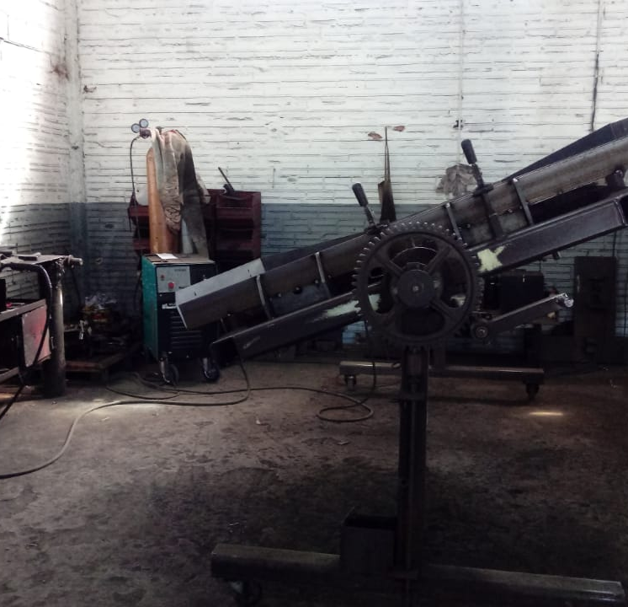
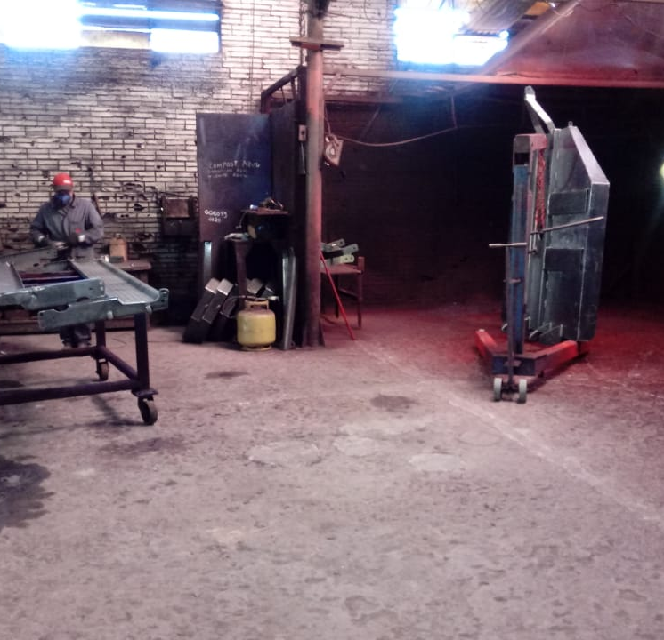
8.1 Registro Fotográfico
PRODUÇÃO
PRODUÇÃO

Slide 37
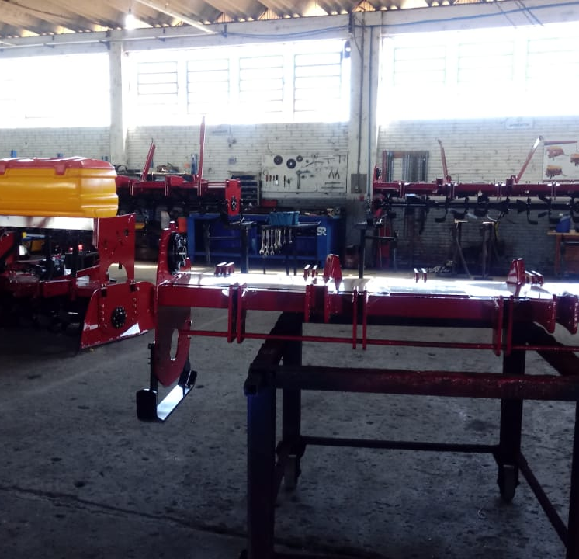
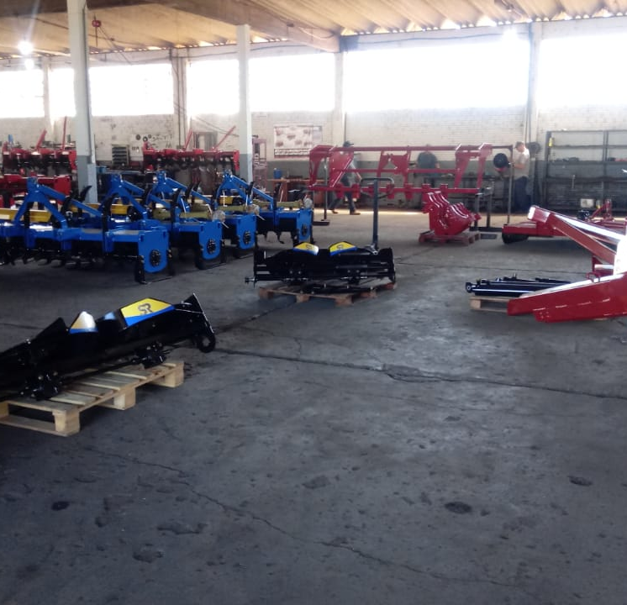
8.1 Registro Fotográfico
PRODUÇÃO
ESTOQUE

Slide 38
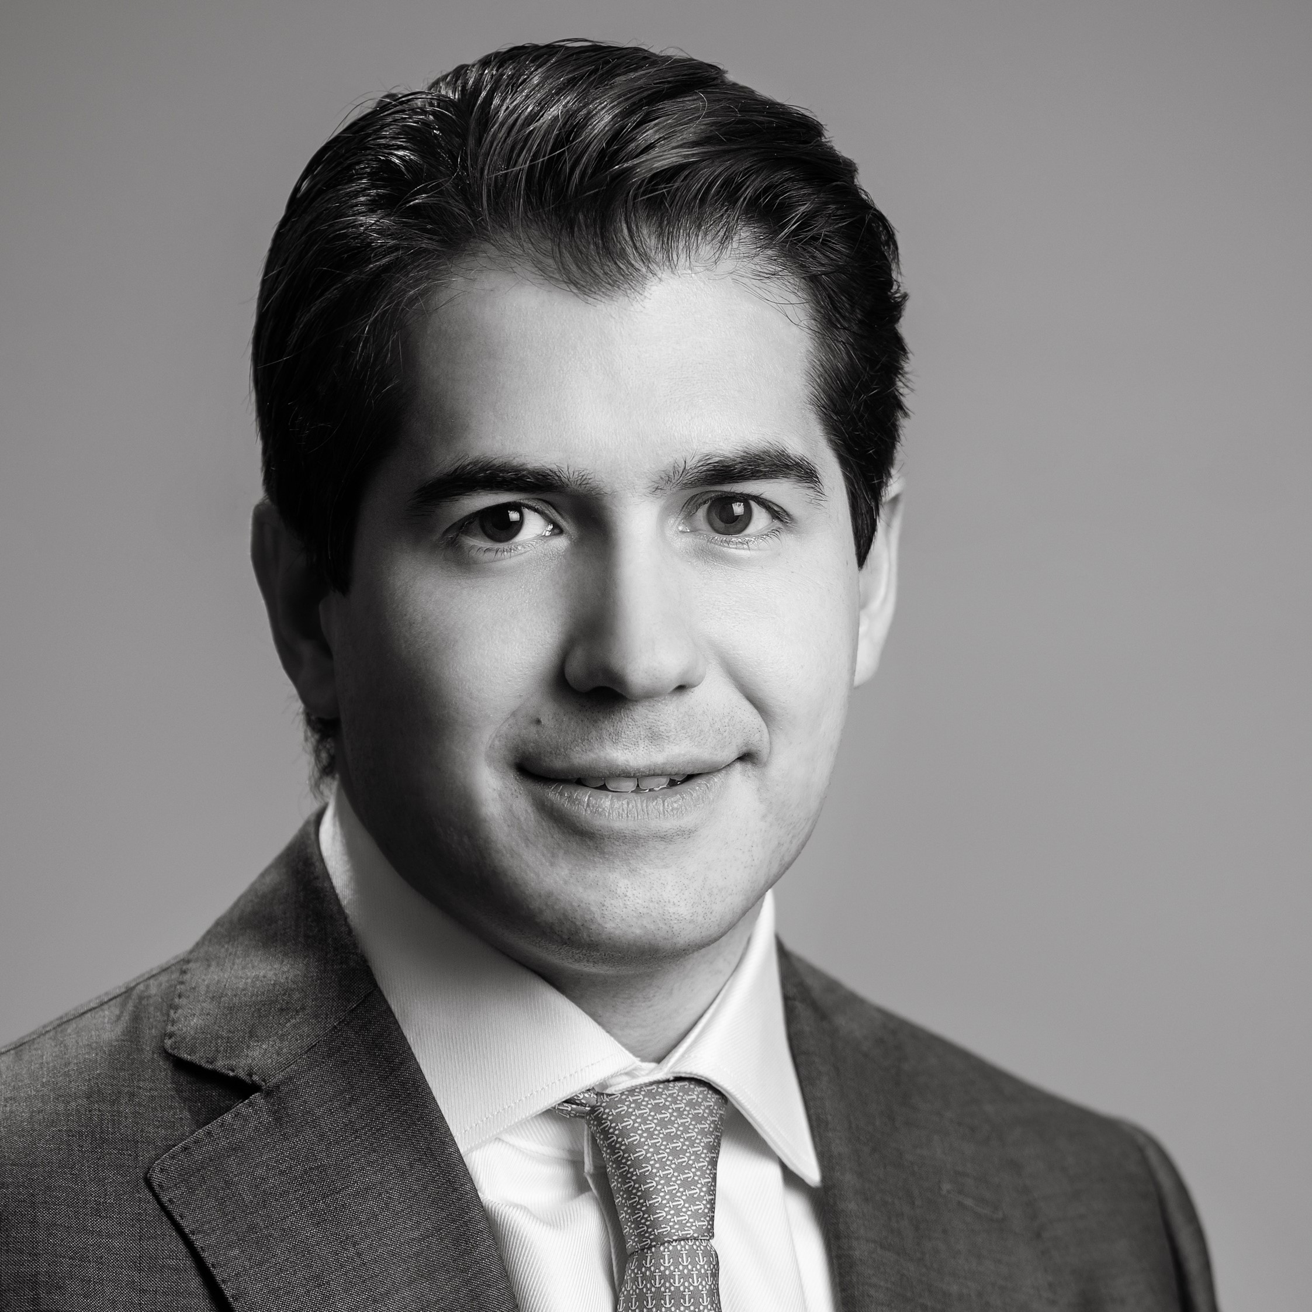
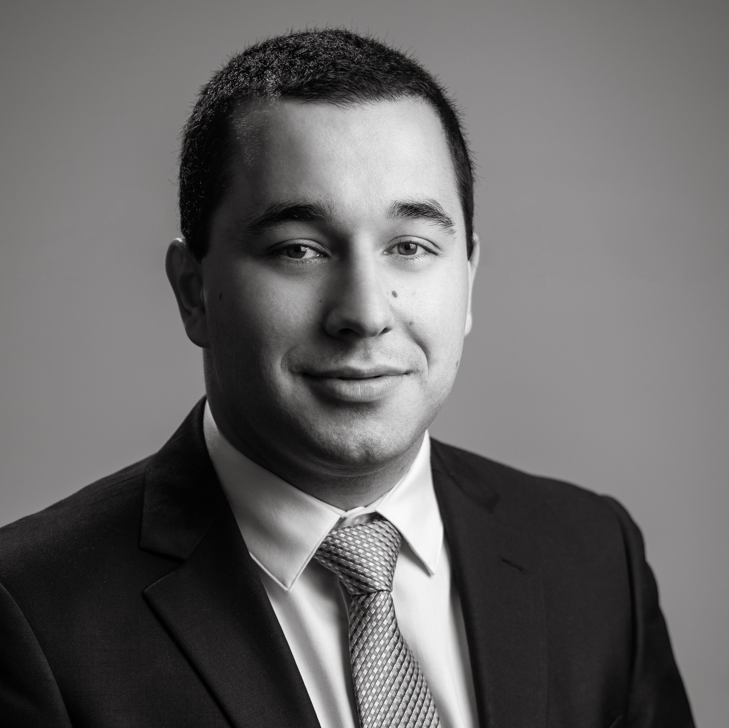
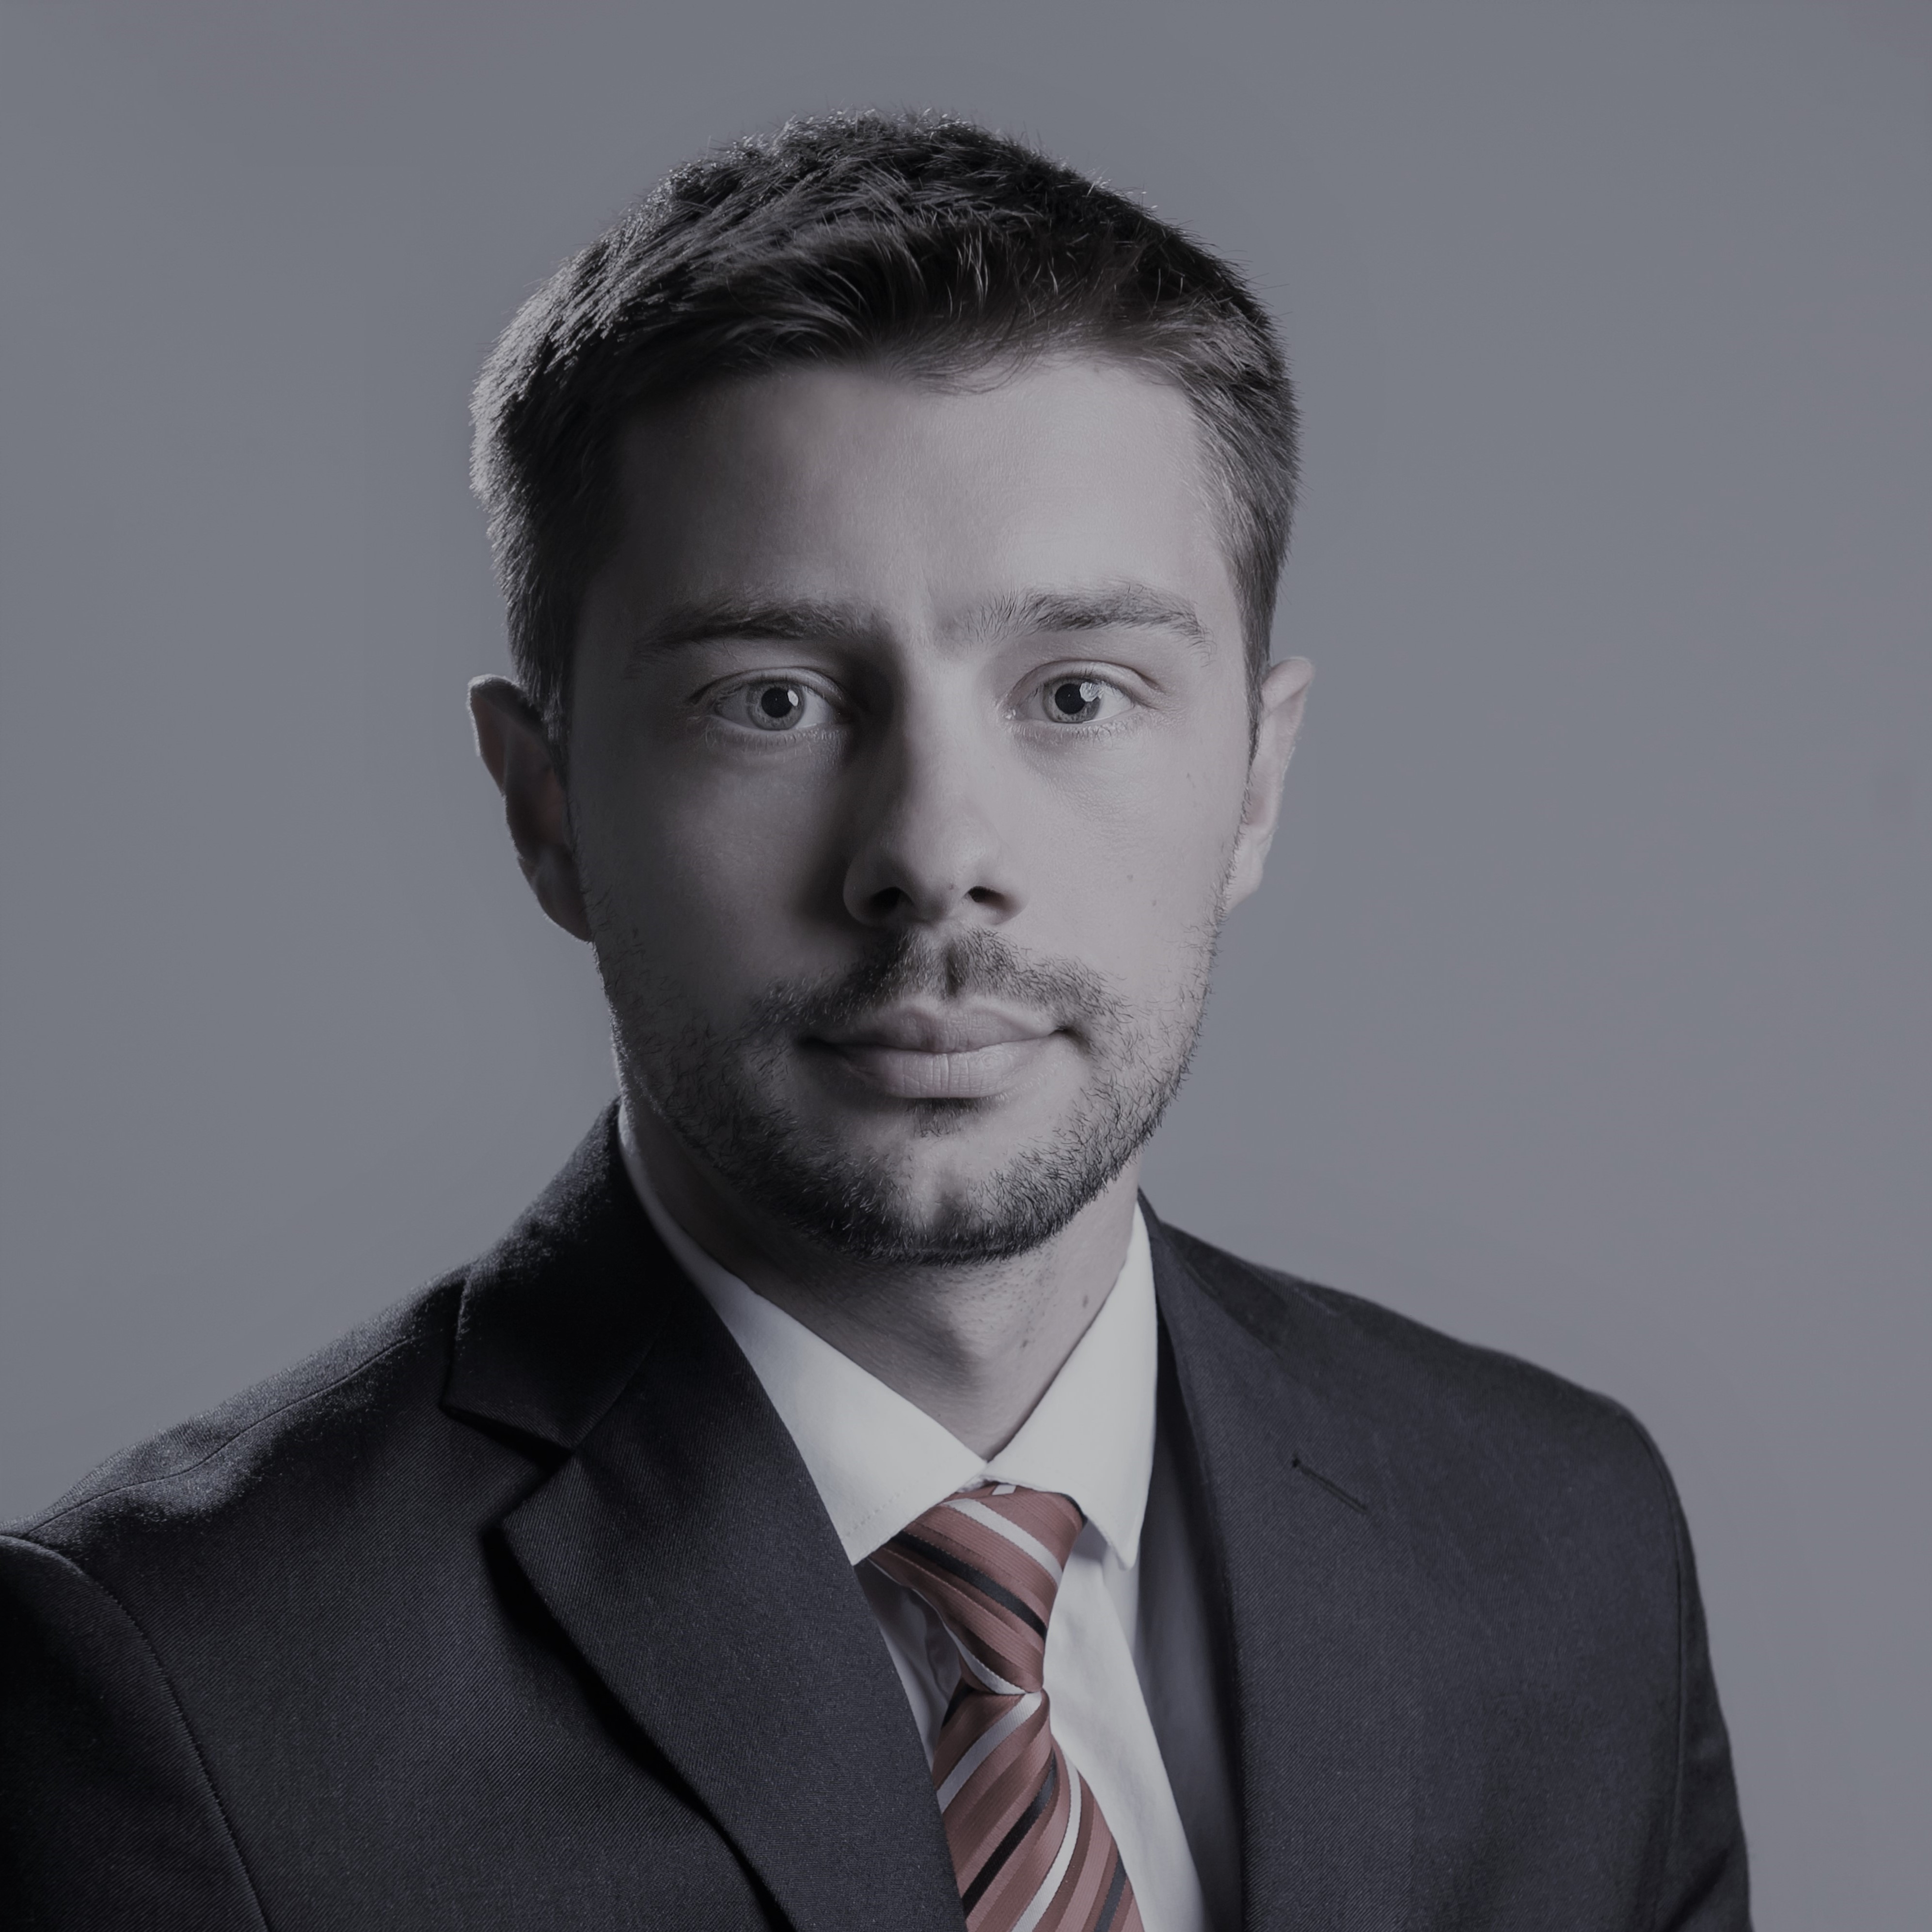
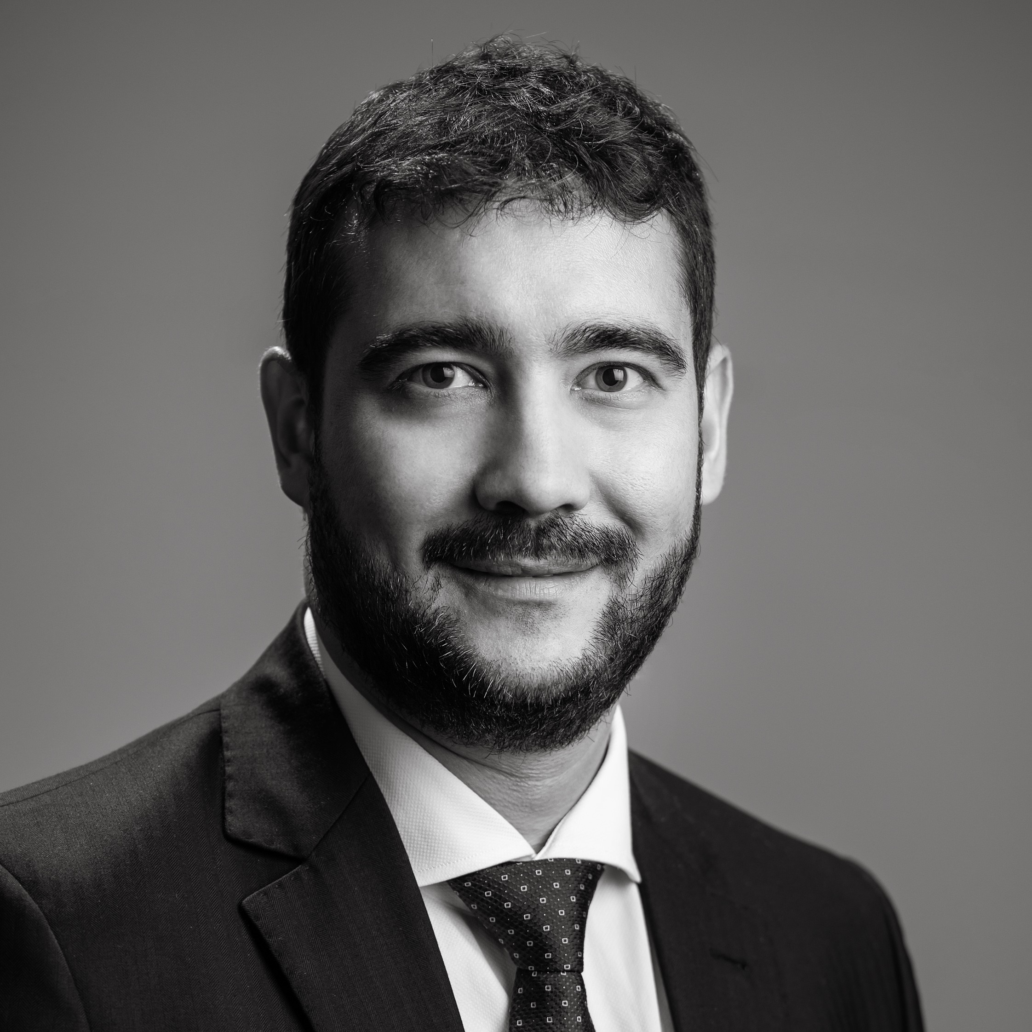
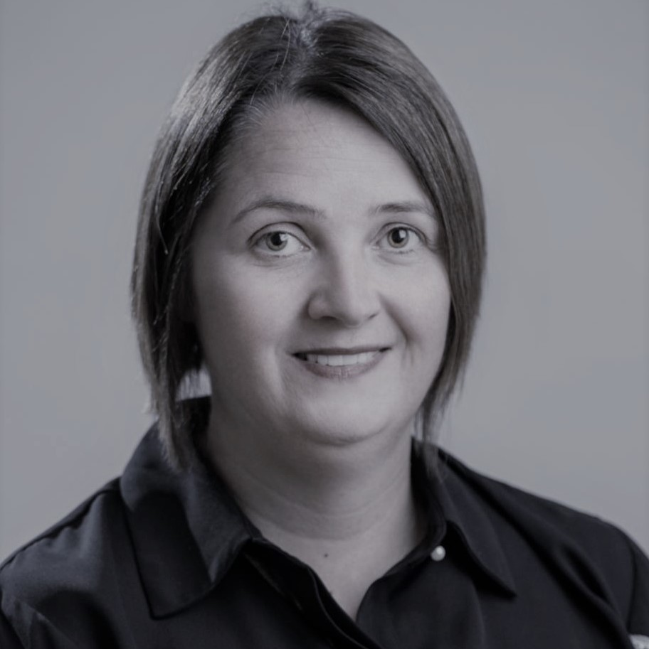
Diante das informações prestadas, a Administração Judicial requer a juntada deste relatório mensal de atividades,
formulado precipuamente pelos seguintes profissionais, todos da equipe permanente desta auxiliar do Juízo:
Rafael Brizola Marques
Coordenador Geral
OAB/RS 76787
Guilherme Falceta
Advogado responsável
OAB/RS 97.137
Daniel Kops
Equipe Contábil
CRC/RS 096647/O-9
Felipe Camardelli
Equipe Contábil
CRA/RS 31349/O
Mirna Murraro
Equipe Contábil
CRC/RS 64137

Slide 39


